Slide 1
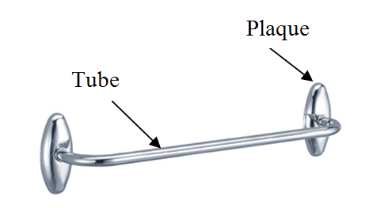
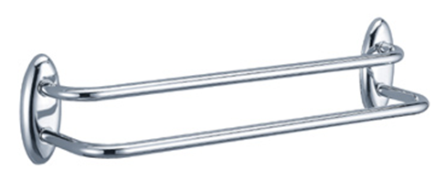
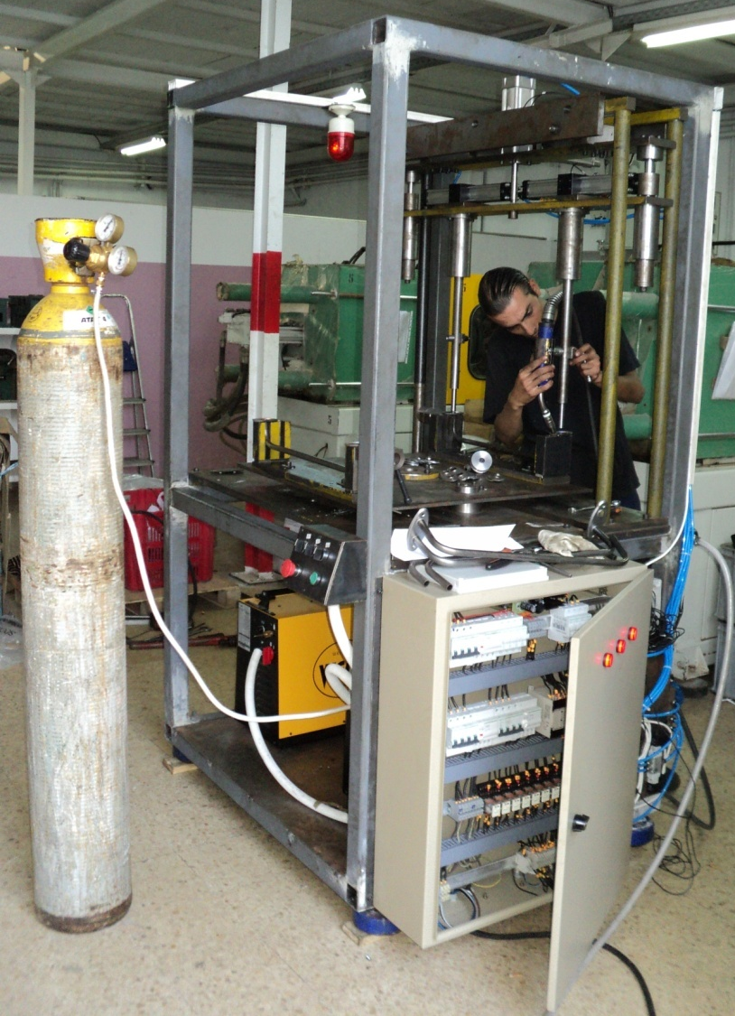
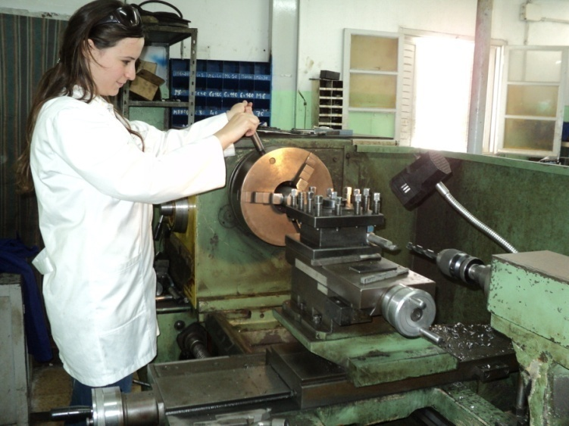
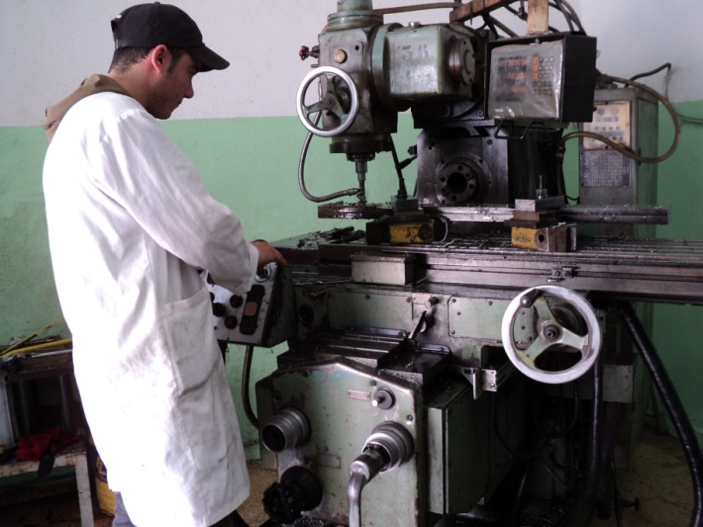
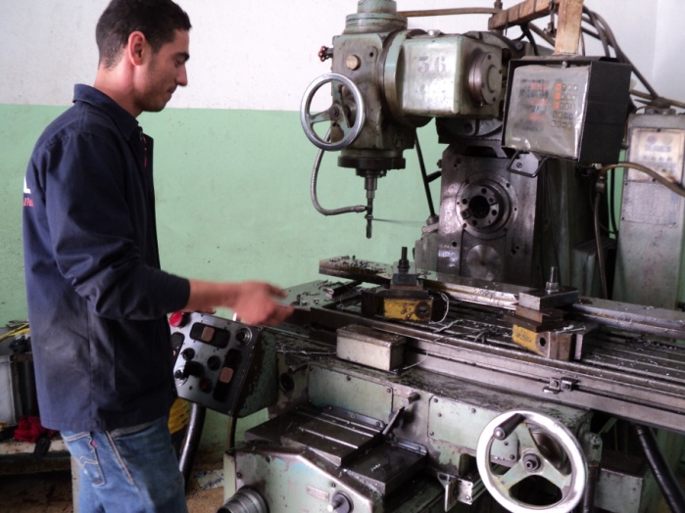
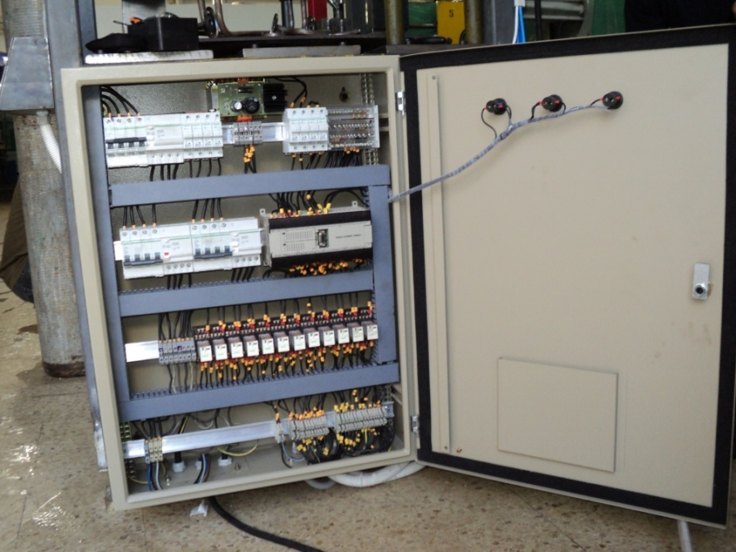
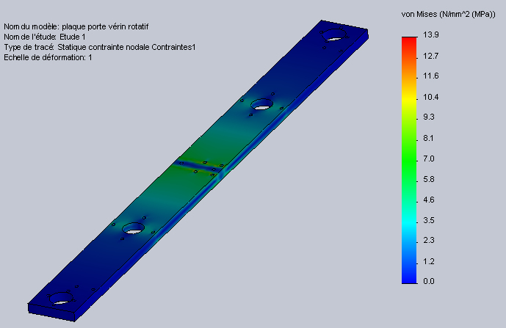
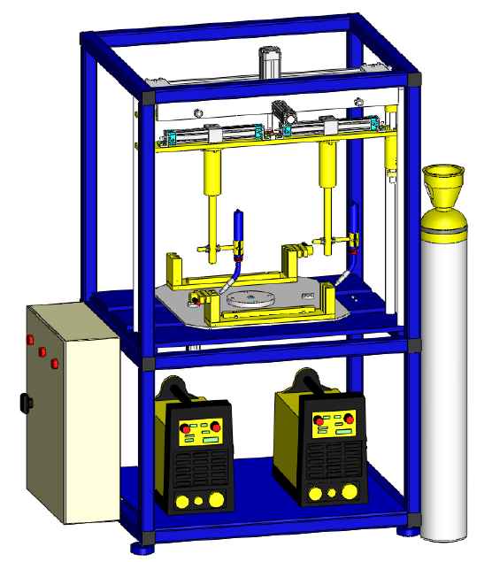
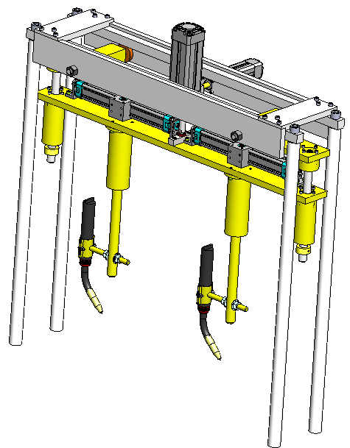
Project goals : This work, is a part of the collaboration between the Higher Institute of Technological Studies of Sfax (ISET-SFAX) and Jarraya Mechanical Industries Establishment (EJIM ), which aims to enhance the performance of its production machines and tools. Upon his request, we designed this machine to increase the welding speed for two types of towel bars. Objectifs du projet : Ce travail, s’inscrit dans le cadre de la collaboration de l’Institut Supérieur des Etudes Technologiques de Sfax avec l’Etablissement Jarraya Industries Mécaniques « EJIM », qui cherche à améliorer les performances de ses machines et outillages de production. Sur sa demande, nous avons réalisé cette machine afin d’augmenter la cadence de soudage de deux types de portes serviettes.
The 8th International Conference on Advances in Mechanical Engineering and Mechanics
From Fundamentals & Laboratory to Industrial Applications
June 28-30, 2024 / Sousse, Tunisia
Poster ID: XXX
STUDY, DESIGN AND REALIZATION OF A SPECIAL ROBOTIC MACHINE FOR WELDING TOWEL BARS
ETUDE, CONCEPTION ET REALISATION D’UNE MACHINE SPECIALE ROBOTISEE POUR LE SOUDAGE DES PORTES SERVIETTES
Imen KAMMOUN, Mohamed Ali GRAJA , Mohamed Firas CHERIF
Institut Supérieur des Etudes Technologiques de Sfax ,Département de Génie Mécanique, Université de Sfax
Higher Institute of Technology Studies of Sfax, Mechanical Engineering Department, University of Sfax
Problematic: This work aimed to realize a machine that welds two types of towel bars (single and double) in order to increase production rate and improve weld bead quality.
Problématique: L’objectif de ce travail c’est la réalisation d’une machine qui assure le soudage de deux types de portes serviettes (simple et double). Afin d’augmenter la cadence de production et assurer l’amélioration de la qualité du cordon de soudure.
Prototyping
Réalisation du prototype
Fig.1 Single towel bar Fig.1 Modèle simple
Fig.2 Double towel bar
Fig.2 Modèle double
Study and design
Etude et conception
Fig.3 Verification by the finite element method
Fig.3 Vérification par la méthode des éléments finis
Fig.6 Invented machine
Fig.6 Machine inventée
Conclusions
The invented machine has enhanced the production system within the EJIM establishment.
The welding speed of towel racks has increased by more than 3 times.
The quality of the weld bead has improved.
Operator safety is ensured.
The invention patent has been accepted under the number TN 2012/0407.
Conclusions
La machine inventée a amélioré le système de production au sein
de l’établissement EJIM.
La cadence de soudage des portes serviettes est augmentée
plus que 3 fois.
La qualité du cordon de soudure est améliorée.
La sécurité de l’opérateur est assurée.
Brevet d’invention accepté sous le N° TN 2012/0407
Fig.4 Welding block
Fig.4 Bloc de soudage
Fig.5 Machine Design
Fig.5 Conception de la machine
Acknowlegment/Remerciments
The authors gratefully acknowledge the higher Institute of Technology
Studies of sfax (ISET-Sfax) and Jarraya Mechanical Industry (EJIM)
for their support and contribution to the success of this project
Fig.6 Loading and drive block
Fig.6 Bloc de chargement et d’entrainement

